Slide 1











Дигитална приватност – Фишинг (Fishing)
Градење дигитална отпорност
преку овозможување на дигиталната благосостојба
и безбедност достапни за сите
2022-2-SK01-KA220-ADU-000096888

Slide 2
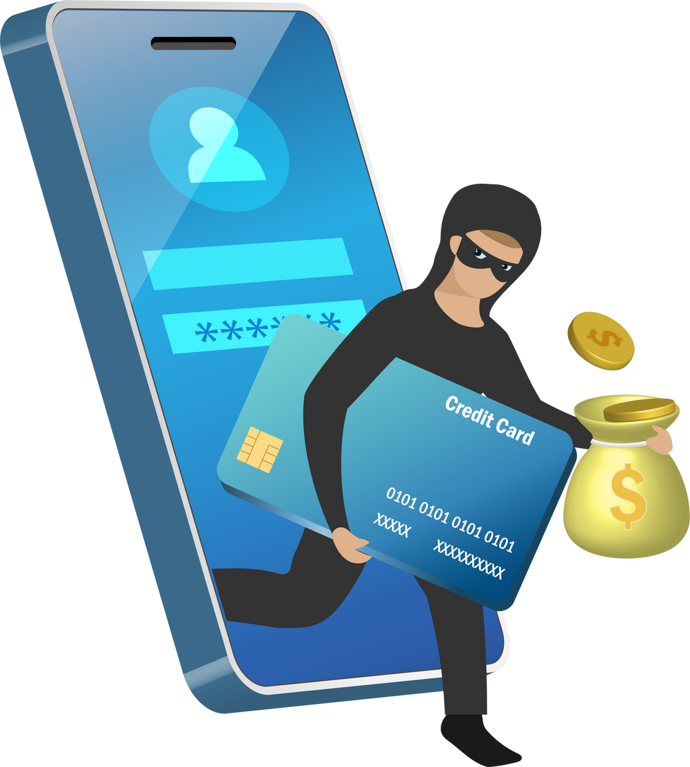
ВОВЕДНИ ПРАШАЊА
Што мислите дека е фишинг?
Кои индиции обично ве предупредуваат дека пораката можеби е обид за фишинг?
Дали некогаш сте биле жртва на фишинг или познавате некој што го направил тоа?
Дали имате неодамнешни примери на фишинг што би сакале да ги споделите?

Slide 3
ФИШИНГ
Терминот фишинг веројатно потекнува од англискиот збор
„ риболов“, на тој начин се однесува на активноста на риболов и се однесува на тоа
кога рибата се фаќа на мамката фрлена во морето, исто како
што корисникот се фаќа на мамката.

Slide 4
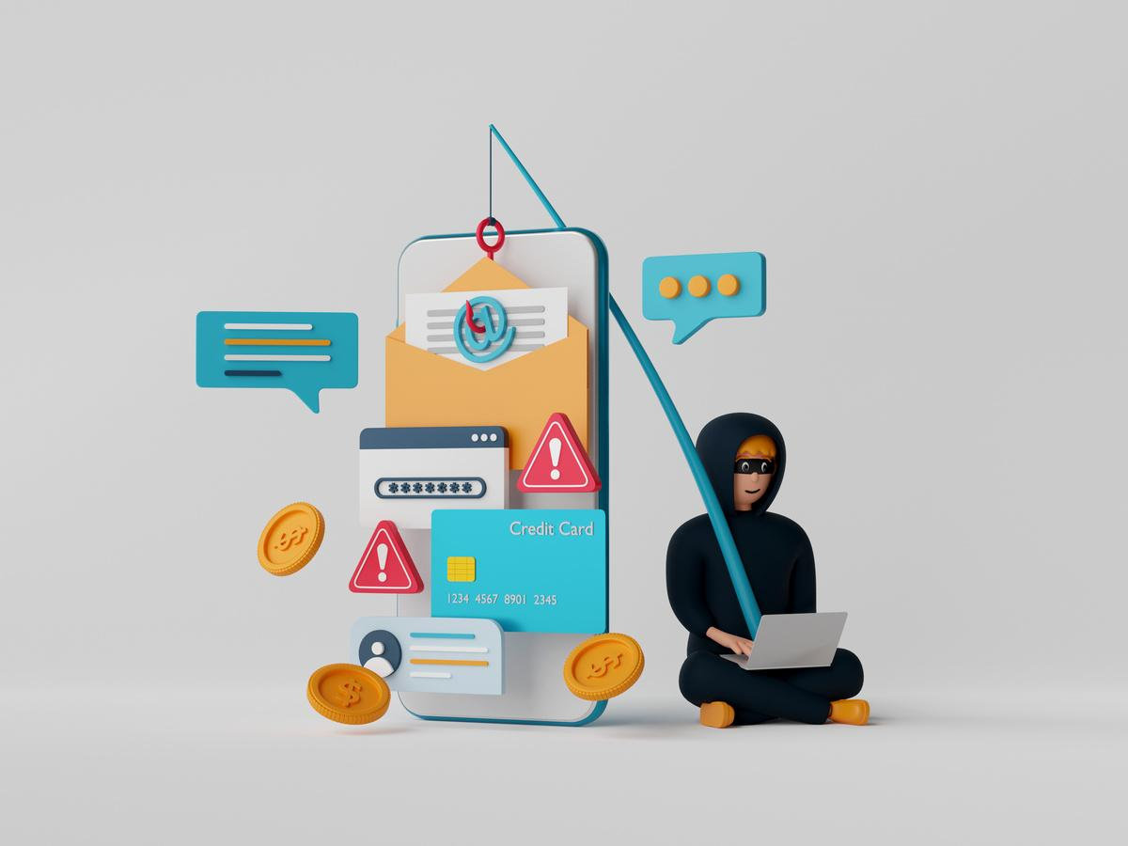
Што значи терминот Фишинг?
Фишингот е вообичаен тип на сајбер-напад кој таргетира поединци преку е-пошта, текстуални пораки, телефонски повици и други форми на комуникација.
Тоа е техника за обид за стекнување чувствителни податоци, како што се броеви на банкарски сметки, преку лажно барање преку е-пошта или на веб-страница, во која сторителот се маскира како легитимен бизнис или угледна личност.

Slide 5

Што значи терминот Фишинг?
Фишингот е една од наједноставните техники што ја користат сајбер-криминалците, но сеуште е една од најефикасните.
Тоа се состои во контактирање со поединец со тоа што ќе го натерате да верува дека е во опасност, на пример, со тоа што ќе каже дека неговата банкарска сметка е хакирана, а потоа ќе го убедите на различни начини да ги даде неговите или нејзините лични податоци, како што се картички, сметки или лозинки, со што на хакерите им се дава пристап до приватните податоци.

Slide 6

Кога започна?
Првите обиди за фишинг во историјата беа забележани кон крајот на 1990-тите против компанијата America Online, која во тоа време беше најголемиот провајдер за пристап до Интернет.
Конзистентноста на измамите ја натера мултинационалната компанија да испрати е-пошта до сите корисници со објаснување дека компанијата никогаш нема да контактира со нив за плаќање или за да ги има нивните лозинки .
Последователно, во раните 2000-ти, вниманието на хакерите се префрли на онлајн системите за плаќање, бидејќи беше вообичаено криминалците да клонираат страници како што се
E-BAY или PAY-PAL .

Slide 7

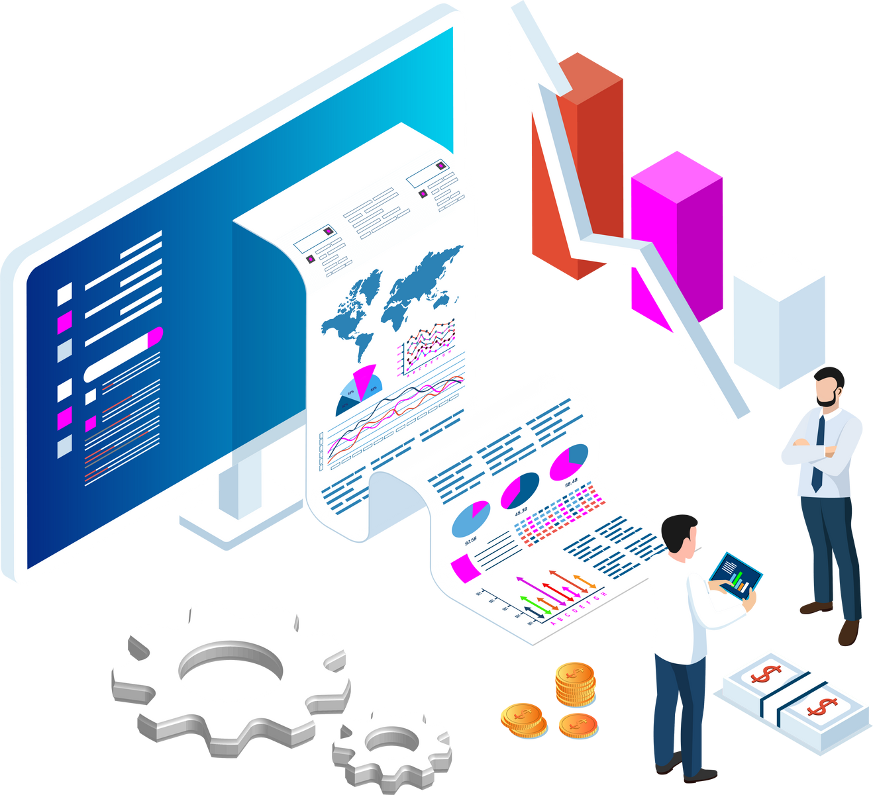



ВИДОВИ ФИШИНГ
Постојат неколку видови на фишинг:
Фишинг по е-пошта
Фишинг со копје
Клонирање на фишинг
Фишинг на глас
СМС Фишинг

Slide 8

Фишинг по е-пошта
Во рамките на дигиталната сфера, фишингот преку е-пошта е голема закана чие потекло лежи во фактот што сајбер-криминалците се обидуваат да ги измамат луѓето со спам или лажни пораки .
Помеѓу видовите на фишинг преку
е-пошта наоѓаме голема разновидност, како што се копје фишинг и клонирање на фишинг, кои насочуваат закани кон многу поконкретни и организирани жртви и организации.

Slide 9

SPEAR (копје)
ФИШИНГ
Фишингот преку е-пошта е распространета закана во дигиталното царство, со spare фишинг што го носи на насочено ниво.
Оваа стратегија се состои од прецизно идентификување на жртвата на нападот за да се создаде реална е-пошта.

Slide 10
За што се користи ?
Според извештајот „Просечен трошок за инцидент со кражба од spare fishing e 1,6 милиони долари, спроведен од Вансон Борн и спонзориран од Клаудмарк, во 2015 година беше одговорен за 38 отсто од сајбер-нападите на истражуваните компании.
Во многу случаи, оваа стратегија се користи за политички цели , при што самата кинеска влада наводно користела кампања за фишинг против американски и јужнокорејски официјални лица во 2011 година.

Slide 11


КЛОН ФИШИНГ
Криминалците клонираат
е-пошта
Фишингот со клонови е манипулативна тактика што ја користат сајбер-криминалците.
Со оваа техника, криминалците клонираат е-пошта, или пораки од минатото, пренасочувајќи ги луѓето на лажни сајтови, кои често се идентични копии на оригиналните сајтови.
Потоа корисникот, чувствувајќи се безбеден, ги внесува своите податоци за пристап, кои потоа ги користат хакерите.
Пренасочување на луѓето на лажни сајтови

Slide 12
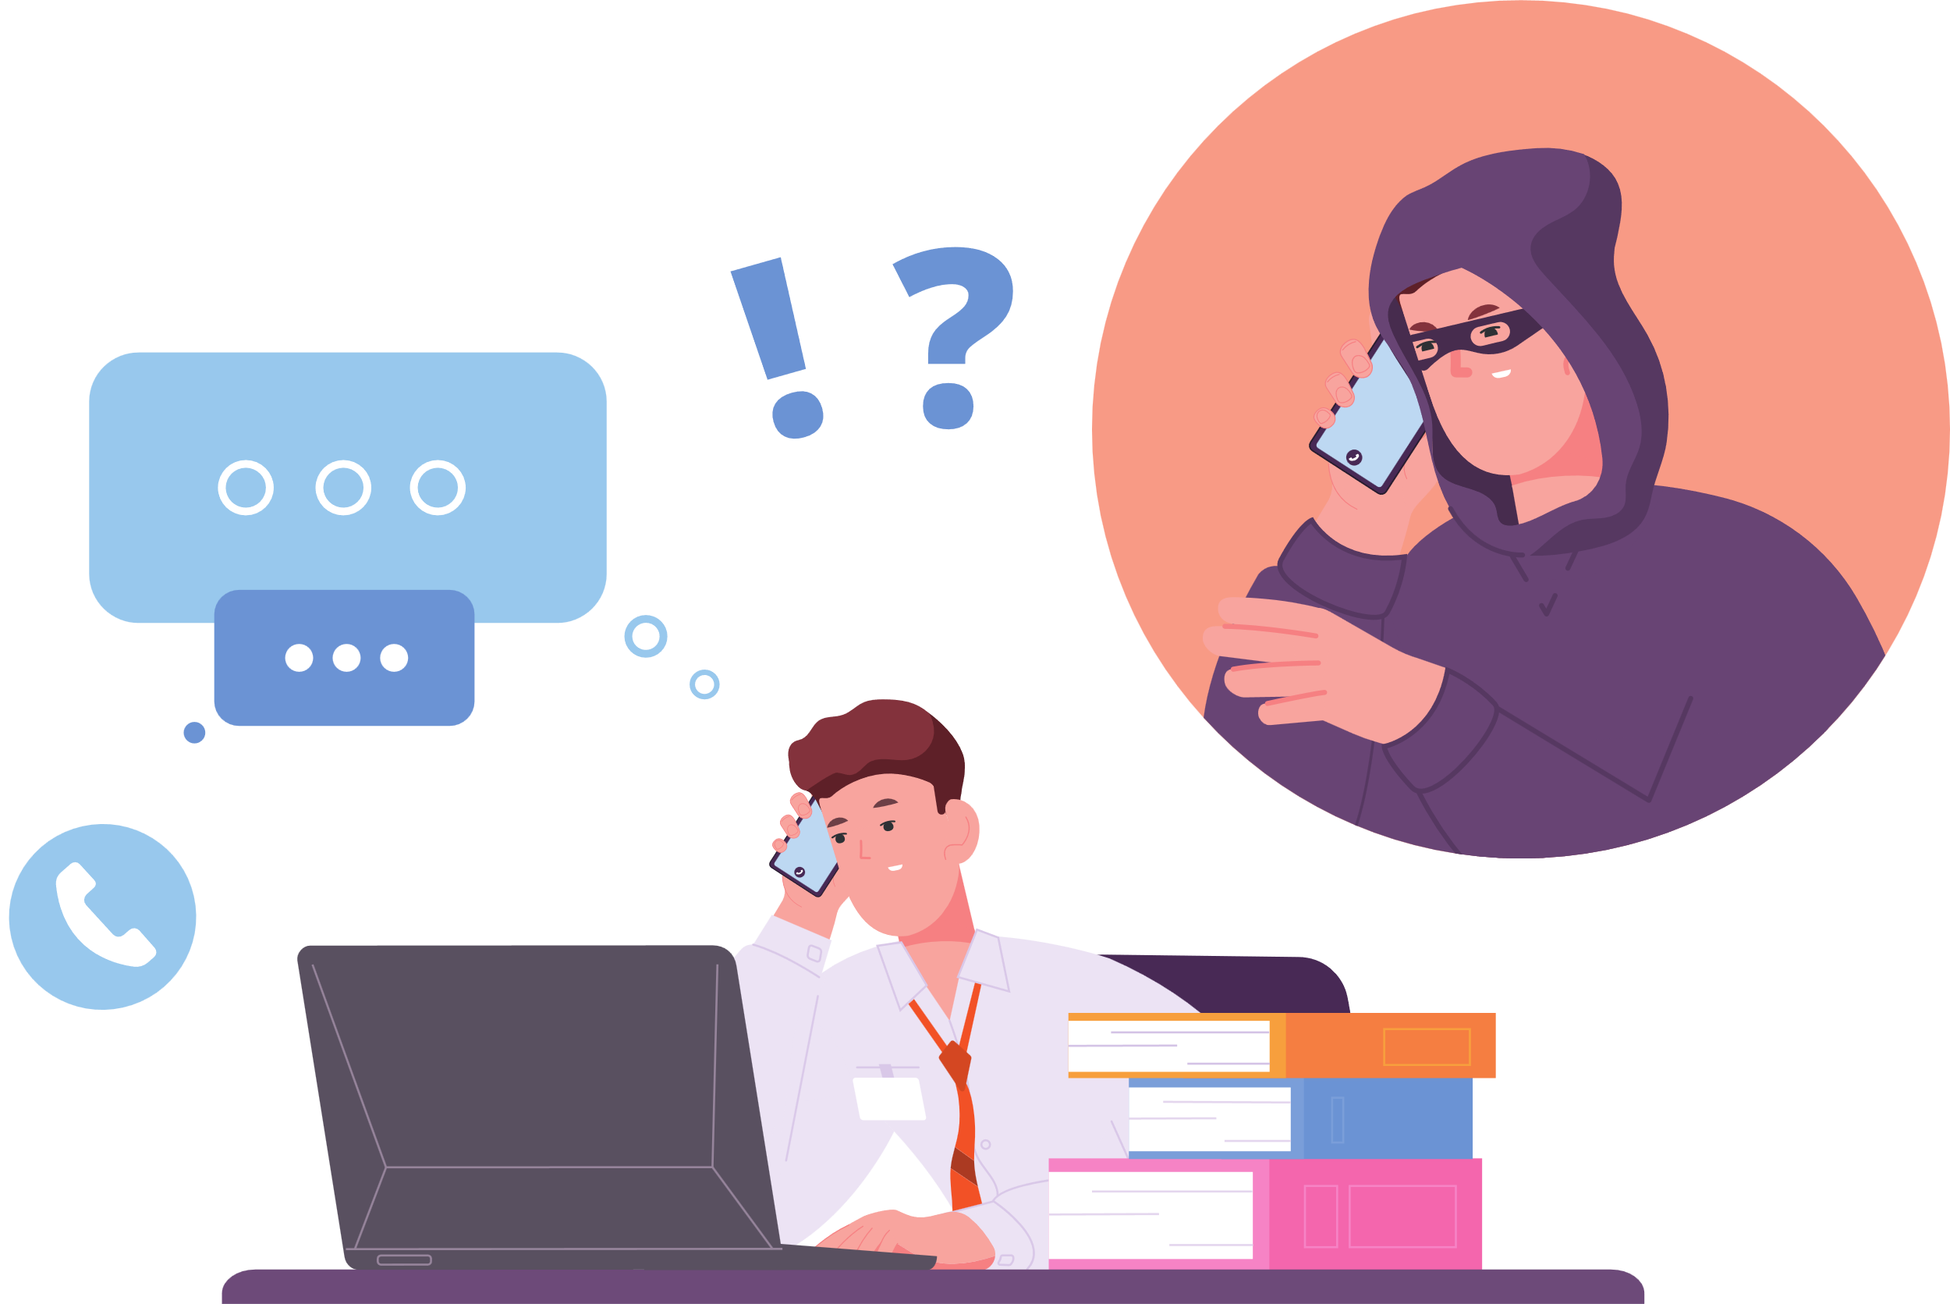
ГЛАСОВЕН ФИШИНГ
Гласовниот фишинг, или вишинг (vishing), е техника на измама која вклучува употреба на телефонски повици за да ги измами луѓето да добијат доверливи информации, како што се броеви на кредитни картички , лозинки или други лични информации.
Овие измамници често имитираат легитимни бизниси, како што се банки, телефонски компании, осигурителни компании итн.

Slide 13
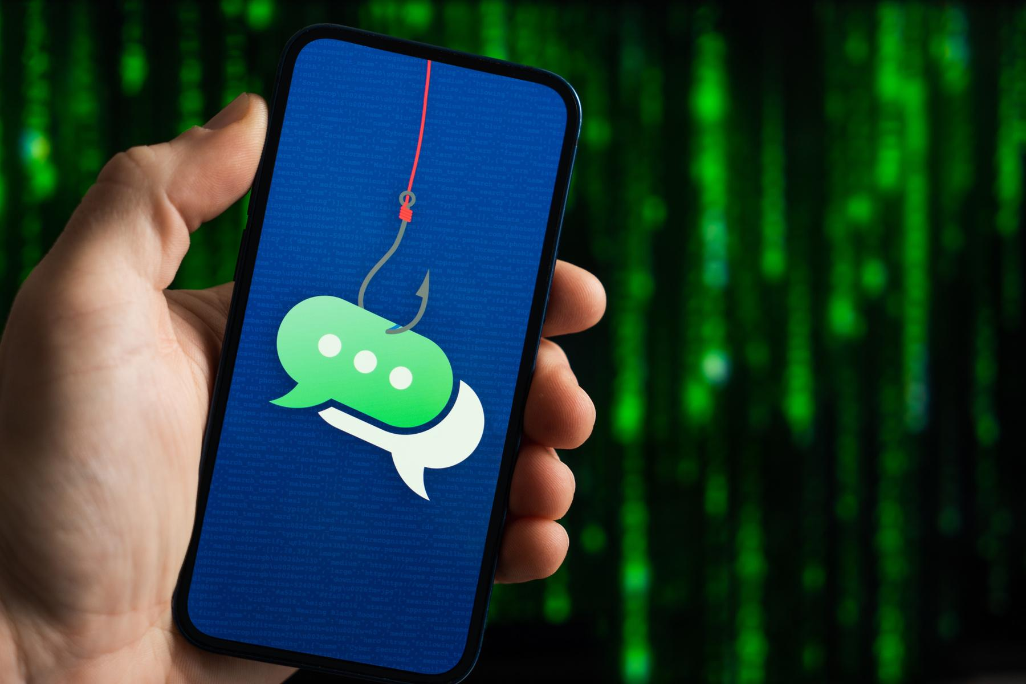


СМС ФИШИНГ
СМС фишинг, или smishing, е исто што и гласовниот фишинг, само што се спроведува преку СМС текстуални пораки .
Овие пораки често содржат злонамерни врски или упатства за жртвата да одговори со лични податоци.

Slide 14
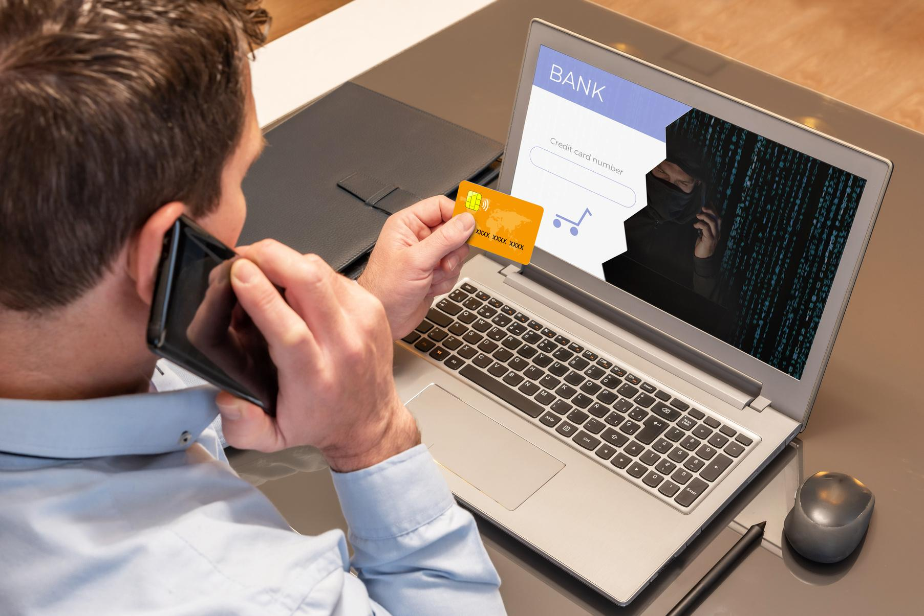

НИГЕРИСКАТА ИЗМАМА
Еден од најпознатите Техниката за фишинг е нигериската измама.
Тоа е класична измама веќе позната во 1990-тите.
КАКО СЕ ПОЈАВИ ОВАА ИЗМАМА?

Slide 15

Во 1990-тите кога самонаречениот нигериски принц (оттука и името) контактира со случајни луѓе по пошта тврдејќи дека треба да трансферира големи суми пари во странство, но тоа го прави дискретно. Потоа бара сметка во замена за голем процент од трансферираните пари , кои обично се во милиони евра.
Овие измами вообичаено вклучуваат некој што се претставува како богат поединец на кој му е потребна помош за пренос на голема сума пари надвор од земјата. На жртвата и ветуваат значителен дел од средствата во замена за мал аванс за покривање на разни такси и трошоци. Меѓутоа, штом жртвата ќе ги испрати парите, измамникот исчезнува.

Slide 16
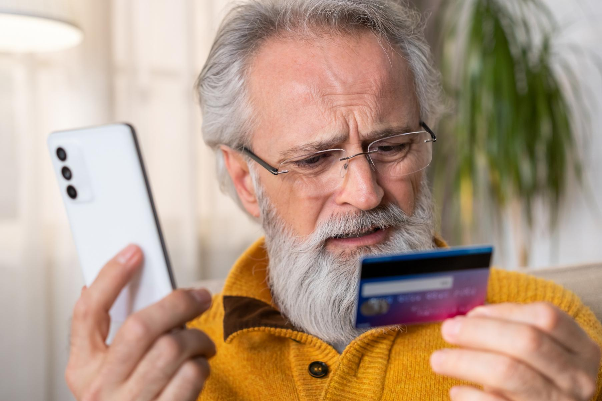
ШТО СЕ СЛУЧУВА СО НЕВНИМАТЕЛНИОТ КОЈ СЕ ФАЌА НА МАМКАТА?
Измамниците почнуваат да бараат пари за хонорарите за фантомски адвокати и нотари и продолжуваат додека жртвата не престане да плаќа или не сфати дека е измамена.

Slide 17
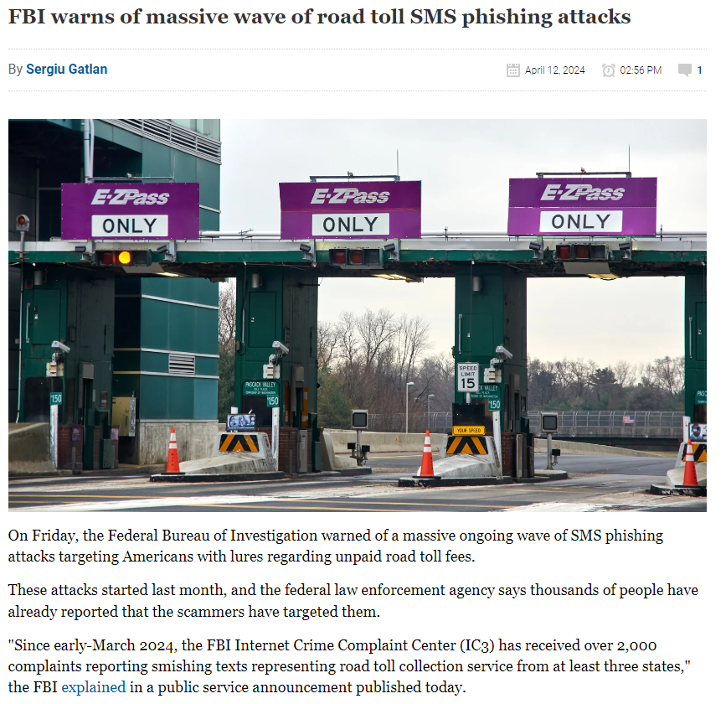
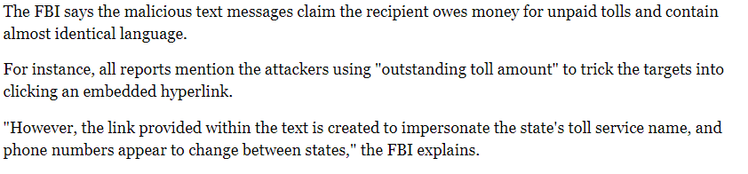
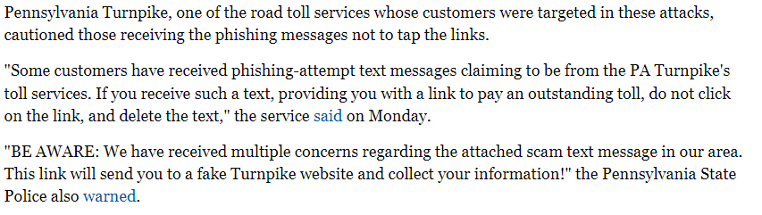

Slide 18
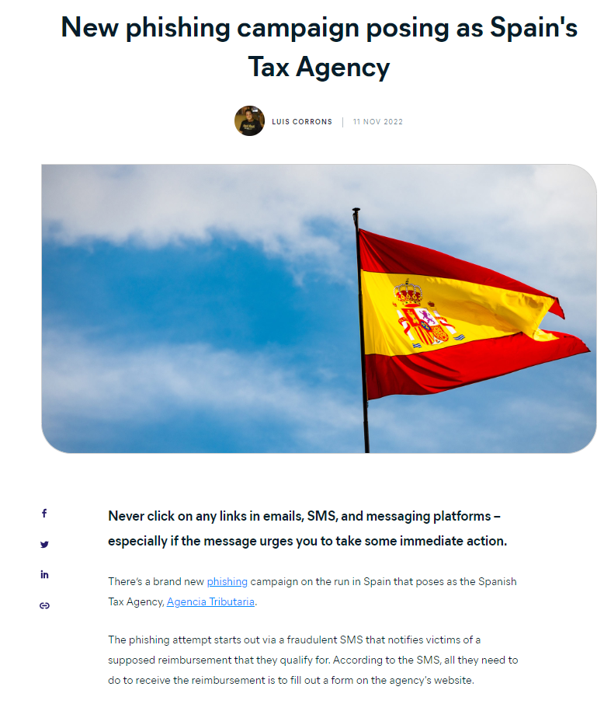



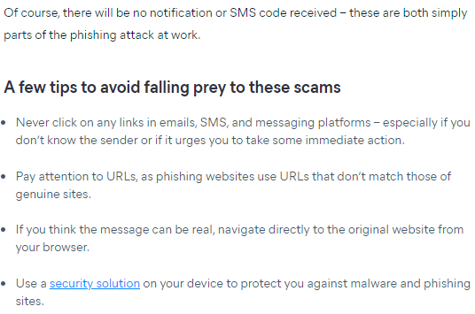

Slide 19

ЗАВРШЕН ТЕСТ
Која е разликата помеѓу фишинг и таргетиран фишинг и како можеме да ги избегнеме?

Slide 20

Бесплатна лиценца
Производот е креиран од проектот „Градење дигитална отпорност преку правење дигитална благосостојба и безбедност достапни за сите 2022-2-SK01-KA220-ADU-000096888“ е развиен со поддршка на Европската комисија и го одразува исклучиво мислењето на автор. Европската комисија не е одговорна за содржината на документите
Публикацијата ја добива лиценцата Creative Commons CC BY-NC SA.
Оваа лиценца ви овозможува да ја дистрибуирате, преработувате, подобрувате и надградувате работата, но само неформално. При користење на делото, како и извадоците од ова мора :
  да се спомене изворот и мора да се даде линк до лиценцата и да се наведат можни промени. Авторските права остануваат кај авторите на документите.
  делото не смее да се користи за комерцијални цели.
  Ако го прекомпонирате, конвертирате или надградите на делото, вашите придонеси мора да бидат објавени под истата лиценца како и оригиналот.
Одрекување на одговорност:
Проектот е финансиран од Европската Унија. Сепак, искажаните ставови и мислења се само на авторот(ите) и не мора да ги одразуваат ставовите на Европската унија или Европската извршна агенција за образование и култура (EACEA). Ниту Европската Унија, ниту EACEA не можат да бидат одговорни за нив.

